Slide 1
Devizový trh 1.část
Daniel Stavárek
Katedra financí a účetnictví
http://fiu.cms.opf.slu.cz/

Slide 2
Podstata devizového trhu
Místo, kde dochází k obchodování s národními měnami
Místo, kde kupní síla jedné měny může být převedena do kupní síly jiné měny
Místo, kde jednotky jedné měny lze směnit za jednotky druhé měny
Mezinárodní finance – Devizový trh

Slide 3
Rozdělení trhů se zahraničními měnami
Z hlediska druhu obchodovaných peněz
trh valut
trh deviz
Z hlediska charakteru obchodování s devizami
trh burzovní
trh neburzovní, tzv. OTC (over-the-counter) trh
Z hlediska subjektů, které na něj vstupují
trh mezibankovní
trh klientský
Mezinárodní finance – Devizový trh

Slide 4
Charakteristika devizového trhu
Trh typu OTC – bez jednotného specifického umístění
Několik důležitých obchodních center
Denní objem 5,1 bilionu USD
Nárůst ze 100 miliard USD v 80. letech
Obchodování 24 hodin denně v důsledku globálního charakteru trhu
FX market never sleeps
Většina obchodů přes telefon, elektronické obchodní systémy, SWIFT, …
Většina obchodů mezi bankami navzájem na wholesale market
Mezinárodní finance – Devizový trh

Slide 5
Napojení devizového trhu na další finanční trhy
Peněžní trh
Kapitálový trh
Devizový trh
Trh derivátů
Depozitně-úvěrový trh
Mezinárodní finance – Devizový trh

Slide 6
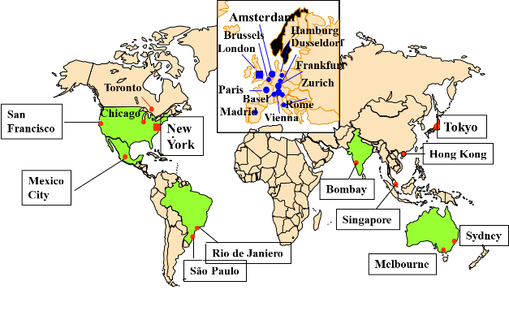
Hierarchie finančních center
Mezinárodní finance – Devizový trh

Slide 7
Podíl finančních center na celosvětovém obratu (duben 2016)
Mezinárodní finance – Devizový trh

Slide 8
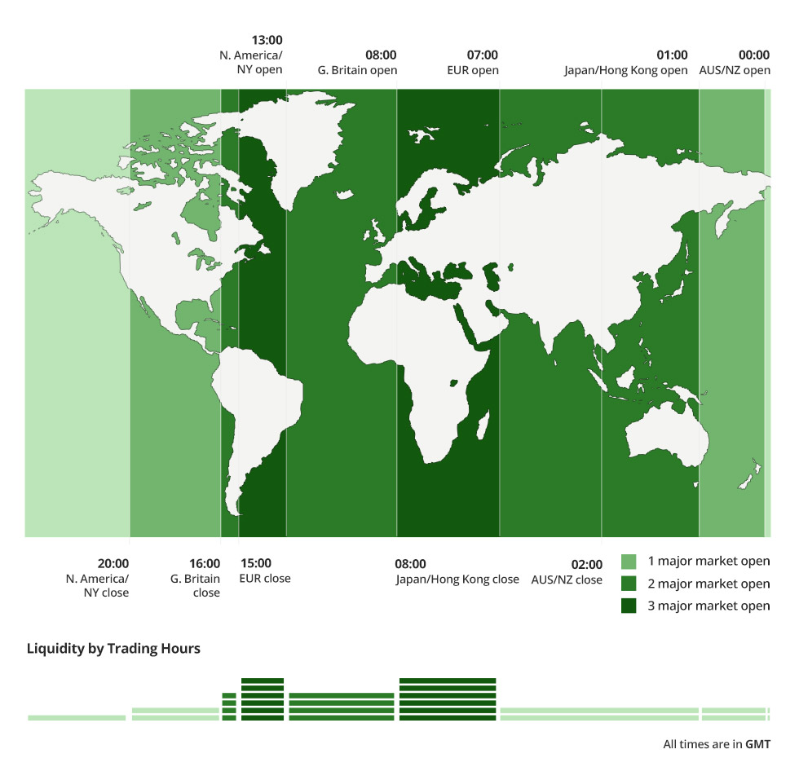
FX market never sleeps …
Mezinárodní finance – Devizový trh

Slide 9
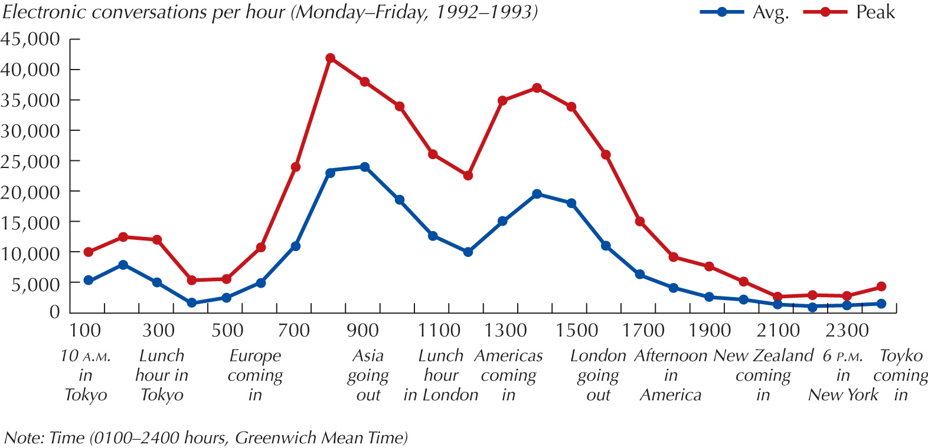
… But it goes for a lunch
Mezinárodní finance – Devizový trh

Slide 10
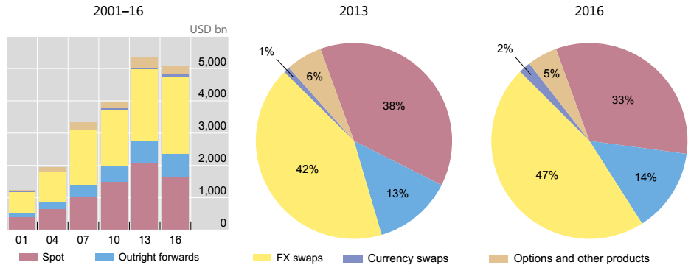
Celosvětový obrat na devizovém trhu
Mezinárodní finance – Devizový trh

Slide 11
Podíl měn na obratu devizového trhu ( v % transakcí)
 | 1998 | 2001 | 2004 | 2007 | 2010 | 2013 | 2016
USD | 87.3 | 90.3 | 88.7 | 85.6 | 84.9 | 87.0 | 87.6
EUR (DEM) | (30.1) | 37.6 | 37.2 | 37.0 | 39.1 | 33.4 | 31.4
JPY | 20.2 | 22.7 | 20.3 | 16.5 | 19.0 | 23.0 | 21.6
GBP | 11.0 | 13.2 | 16.9 | 15.0 | 12.9 | 11.8 | 12.8
AUD | 3.1 | 4.2 | 5.5 | 6.7 | 7.6 | 8.6 | 6.9
CAD | 3.6 | 4.5 | 4.2 | 4.2 | 5.3 | 4.6 | 5.1
CHF | 7.1 | 6.1 | 6.1 | 6.8 | 6.4 | 5.2 | 4.8
CNY | 0.0 | 0.0 | 0.1 | 0.5 | 0.9 | 2.2 | 4.0
CZK | 0.3 | 0.2 | 0.2 | 0.2 | 0.2 | 0.4 | 0.3
Mezinárodní finance – Devizový trh

Slide 12
Podíl měnových párů na obratu devizového trhu ( v % transakcí)
 | 1998 | 2001 | 2004 | 2007 | 2010 | 2013 | 2016
USD/EUR (DEM) | (20) | 30 | 28 | 27 | 28 | 24 | 23
USD/JPY | 18 | 20 | 17 | 13 | 14 | 18 | 18
USD/GBP | 8 | 11 | 14 | 12 | 9 | 9 | 9
USD/AUD | 3 | 4 | 5 | 6 | 6 | 7 | 5
USD/CHF | 5 | 5 | 4 | 5 | 4 | 3 | 4
USD/CAD | 3 | 4 | 4 | 4 | 5 | 4 | 4
USD/CNY |  |  |  |  | 1 | 2 | 4
USD/others | 12 | 17 | 16 | 15 | 11 | 13 | 12
EUR/JPY | --- | 3 | 3 | 3 | 3 | 3 | 2
Mezinárodní finance – Devizový trh

Slide 13
Účastníci devizového trhu
Klienti
Nadnárodní korporace
Institucionální investoři
Obchodní společnosti
Centrální banky
Jednotlivci
Market makers
Komerční banky
Investiční banky
Mezinárodní finance – Devizový trh

Slide 14
Hlavní obchodníci na devizovém trhu
Zdroj: McGeever, Jamie. "Citi tops Euromoney global FX poll again, but big banks lose grip“: https://www.reuters.com/article/global-forex-euromoney-idUSL5N18M29O
Mezinárodní finance – Devizový trh

Slide 15
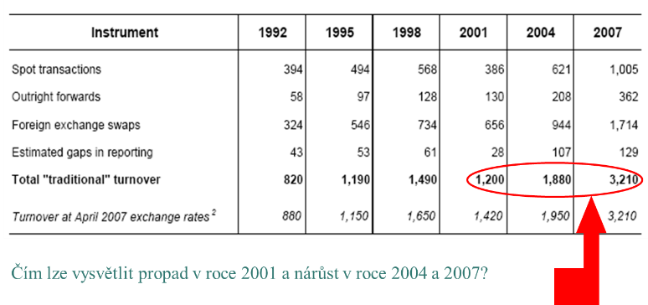
Aktuální vývojové trendy na devizovém trhu (1)
Mezinárodní finance – Devizový trh

Slide 16
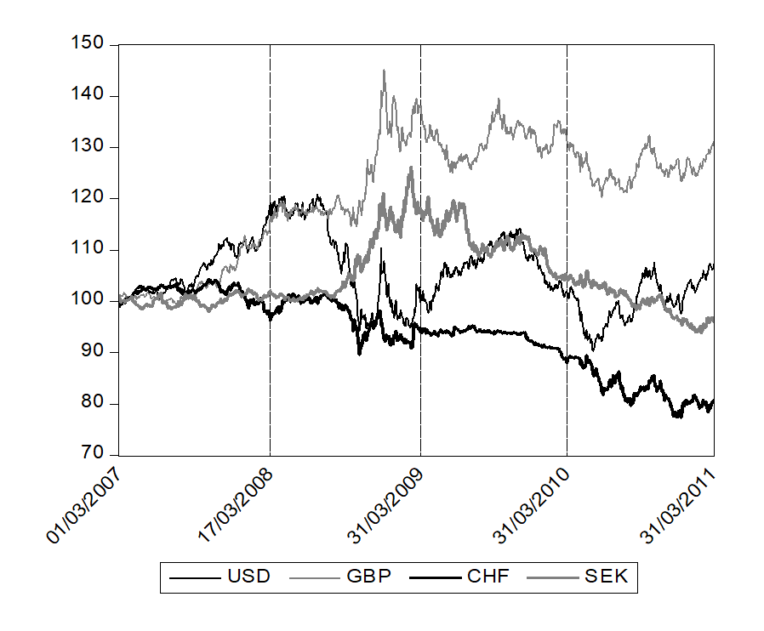
Devizový trh období finanční krize
Mezinárodní finance – Devizový trh

Slide 17
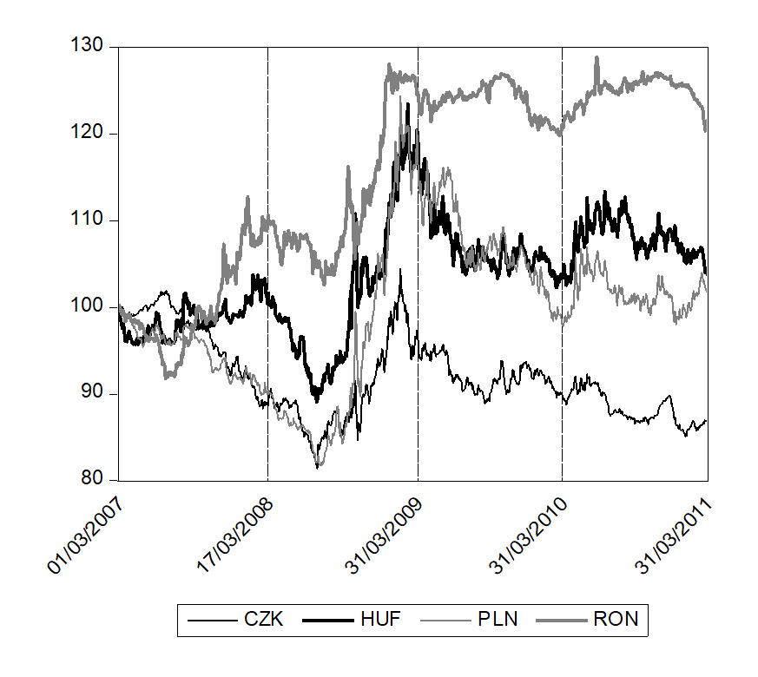
Devizový trh období finanční krize
Mezinárodní finance – Devizový trh

Slide 18
Dvoucestné kótování devizových kurzů
Counter currency
Base currency
Banka kupuje
Klient prodává USD
Bid exchange rate
Ask exchange rate
Banka prodává Klient kupuje USD
CZK / USD
21.174 / 21.181
Spread = Ask – Bid = 21.181 – 21.174 = 0.0070 (70 pips)
Spread (%) = (Ask – Bid) / (Ask) = 0.0070 / 21.181 = 0.033 %
Foreign Exchange Market (International Business Finance – presentation 03)
Mezinárodní finance – Devizový trh

Slide 19
Bid-Ask spread
Devizový kurz uváděný v tisku je zpravidla středový kurz (Midpoint exchange rate) definovaný jako
Středový kurz = (bid + ask) / 2
Velikost spreadu závisí na několika klíčových faktorech
Objem obchodů s danou měnou
Úroveň konkurence v obchodování s danou měnou
Volatilita devizového kurzu v čase (riziko)
Velikost trhu s danou měnou (likvidita)
Typ obchodovaného finančního instrumentu
Mezinárodní finance – Devizový trh

Slide 20
Přímé vs. Nepřímé kótování
Mezibankovní obchody
American terms: USD/CZK 21.115
European terms: 21.115 CZK/USD
Obchody s nebankovními zákazníky
Přímé kótování: dává cenu jednotky zahraniční měny vyjádřenou v domácí měně
21.115 CZK/USD z českého pohledu
Nepřímé kótování: říká, kolik jednotek zahraniční měny lze zakoupit za jednu jednotku domácí měny
0.04759 USD/CZK z českého pohledu
Mezinárodní finance – Devizový trh

Slide 21
???Jak je nazývaná změna devizového kurzu CZK/EUR z 27,05 CZK/EUR na 25,75 CZK/EUR???
Mezinárodní finance – Devizový trh

Slide 22
Změny devizových kurzů
Depreciace domácí měny
Hodnota domácí měny klesá v poměru k zahraniční měně
U přímého kótování znamená depreciace domácí měny nárůst devizového kurzu (21.10 CZK/USD → 21.80 CZK/USD)
Apreciace domácí měny
Hodnota domácí měny roste v poměru k zahraniční měně
U přímého kótování znamená apreciace domácí měny pokles devizového kurzu (21.10 CZK/USD → 20.40 CZK/USD)
Mezinárodní finance – Devizový trh

Slide 23
Křížové devizové kurzy
Všechny měny jsou kótovány vždy jen k USD
Pro získání devizového kurzu mezi dvěma měnami jinými než USD je zapotřebí vypočítat křížový kurz pomocí dvou měnových párů obsahujících tři měny
určit domácí a zahraniční měnu
použít devizové kurzy v podobě s třetí měnou ve jmenovateli
vydělit devizové kurzy a eliminovat tak třetí měnu
kurz ( A / B )
kurz ( A / C ) = --------------------- (křížové pravidlo)
kurz ( C / B )
Mezinárodní finance – Devizový trh

Slide 24
Výpočet křížového kurzu
Přímý devizový kurz české koruny v Maďarsku oproti forintu
přímý kurz dolaru vůči forintu: 202.50 HUF/USD
přímý kurz dolaru vůči koruně: 18.10 CZK/USD
přímý kurz koruny vůči forintu: ???? HUF/CZK
202.50
HUF/CZK = ------------ = 11.187 HUF/CZK
18.10
Komplikovanější výpočet při existenci dvoucestné kotace
Mezinárodní finance – Devizový trh

Slide 25
C KONEC PŘEDNÁŠKYC DĚKUJI ZA POZORNOST ☺

